Slide 2
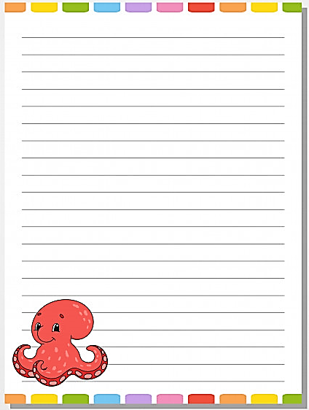
Diario de la alumna
Jardín de Niños “Diego Rivera”
1º”A”
Educadora: Denisse Mancillas
Practicante: Monserrat Mendoza
19/04/2021
6
5
Desconocido
18
El día de hoy en la programación se abordo un cuento sobre las emociones, también testimonios de lo que les enfada, asusta, contenta a los niños. También se abordo las artesanías a través de la muestra de imágenes y la explicación de lo que son, quienes lo hacen y ejemplos. Posteriormente se diseñaron actividades en casa para reforzar los aprendizajes.

